Slide 1
Проект темата:
«Оонньуу ніІµі дор±оону туруруоруу»
ОІордо: Толстякова Мария Степановна
«Кэнчээри» ОСК учуутал-логопеда

Slide 2
Проблемата: билгин араас дор±оону сыы¤а саІарар о±о ахсаана олус элбээтэ, ол курдук диагностика тµмµгµнэн (Громова О.Е., Левина Р.Е, Илларионова В.С. – Дор±оону сіпкі саІарыыны чинчийии методикалырынан: дор±оону биирдиилээн саІардыы, дор±оону тылга саІардыы, маарынна¤ар дор±ооннору саІардыы) группа±а 22 о±о баар буолла±ына 16 о±ото [р], [л], [с], [ш], [щ], [´], - сыыьа санараллар; [к-т], [л-р], [с-ш], [ч-дь], [н-²] дор±ооннору солбуйан са²араллар.

Slide 3
Маннык сыы´а са²арар о±о ахсаана сылтан сыл аайы эбиллэн и´эр. Онтон би´иги логопедтар маннык сыы¤алары к³нн³р³р µлэбит араас этаптардаах, онтон саамай сµрµн этабынан сыы¤а са²арыллар эбэтэр т³рµт суох дор±оону туруроруу µлэтэ сµрµн оруолу ылар. Онтон бу µлэ µксµн механическай (зонданан) туруоруу н³²µі ыытыллар, о±олор µгµстэрэ айахтарын ха´алларын абаа´ы к³р³лл³р, ол и´ин сµгµн атан испэттэр. Ол и´ин дор±оону туруоруу µлэтигэр са²а методтары к³рä³³´µн сытыы проблеманан турбута.

Slide 4
Проект актуальноґа: дор±оону òóðóîðóó µлэтигэр бэйэ айан о²орáóò матырыйалларын оонньуу н³²µ³ о±о бэйэтэ сюжеттаан онньоо´унун н³²µ³ ту´аныы буолар.
¥лэм сыала: дор±оону туруорууга аналлаах хартыынан оонньуулары о²оруу уонна улэ±э ту´аныы.
Соруктарым:
1.Дор±оону туруорууга аналлаах хартыынан оонньуулары о²оруу;
2. Î±ону кытта дор±оону туруроруу µлэтигэр туттуу;
3.¥лэ сµнньµнэн тµмµктэри о²оруу:

Slide 5
Гипотеза: £ск³тµн мин дор±оону туроуруу µлэтигэр о±олорго хартыынан оонньуулары о²орон µлэбэр ту´аннахпына о±олор инòэриэстэрин тардыам, оччо±о о±олор дор±оону туруоруу этабыгар интэриэ´иргээн дьарыктаннахтарына дор±оону туруоруу сыала тµргэнник сити´иллиэ±э.
Са²а сµµрээнэ (новизна): Áэйэ айан о²орбут хартыынанан оонньуулары доð±оону туруоруу µлэтигэр сюжеттаах оонньуунан ту´аныы.
Проект кыттыылаахтара: логопед, тылларûãàð кэ´иллиилээх 5-6 саастаах о±олор, группа иитээччилэрэ, т³р³ппµттэр.

Slide 6
Теоретическэй основатынан: Фомичева М.В. «Формирование правильного произношения», Илларионова В.С. «Тыл сайдыытыгар уопсай хаалыылаах о±ону иитии уонна к³нн³р³н µ³рэтии программата», Л.С. Вакуленко «Коррекция нарушений звукопроизношения у детей», Никифорова Т.И. «Дор±оонтон дор±оо²²о» µлэлэрэ буолаллар.
Проект µс этаптан турар:
1 этап – бэлэмнэнии: сыал сорук туруорунуу, улэ±э туттуллар хартыынанан оонньуулары о²оруу, улэ былаанын о²остуу;
2 этап – практическай µлэ: о±олорго дор±оону туруоруу µлэтин ыытыыга о²о´уллубут хартыынан оонньуулары ту´аныы, кэтээн к³рµµлэри о²оруу;
3 этап – тµмуктµµр: µлэни анализтаа´ын, проект òµмµгµнэн презентация о²оруу:

Slide 7
Проект результата: о±олор дор±оону чуолкайдык са²ара µ³рэниилэрэ, хас биирдии дор±оо²²о хартыынанан оонньуулаах альбом о²орон та´аарыы.
Проект срога: тохсунньу 2013 – ыам ыйын 2014 с. диэри

Slide 8
ПРОЕКТ ¥ЛЭТИН ЫЙДАРЫНАН БЫЛААННАА¤ЫН
ыйа | темата | Логопед улэтэ | О±о улэтэ | Иитээччи улэтэ | Т³р³ппµт µлэтэ
01 | [л] доð±оону тууоруу Оонньуулара: «Ловушка», «Самолет» | Оонньуулары толкуйдааьын, оонньууну хартыына±а о²оруу, о±ону кытта туруоруу µлэтигэр ту´аныы | Уру´уйга, кырааскалаа´ы²²а к³м³л³´µµ, логопедическай дьарык кэмигэр [л] дор±оону туруорар µлэ±э сюжеттаах оонньууга кытты´ыыта | Иллэн кэм²э о²о´уллубут матырыйаалы ту´анан дор±оону туруорууну чи²этии | Дьиэ±э о±олоругар дор±оон туруорар альбом о²остуу, дьиэ±э хатылатыы

Slide 9
Туттуллубут литература:
1. Буденная Т.В. « Логопедическая гимнастика: Методическое пособие. – СПб.: ДЕТСТВО- ПРЕСС, 1999.- 64с.
2. Вакуленко Л.С « Коррекция нарушений звукопроизношения у детей: справочник начинающего логопеда: Учебное методическое пособие. – СПб.: ООО»ИЗДАТЕЛЬСТВО « ДЕТСТВО-ПРЕССА», 2012.-128с.
3. Никифорова Т.И. « Дор5оонтон дор5оонно» От звука к звуку: О5о тылын сайдыытын бэрэбиэркэлииргэ аналлаах альбом. Дьокуускай: Саха госуниверситетын изд-та, 2006. 34с.
4. Крупенчук О.И. , Воробьева Т.А. «Логопедические упражнения: Артикуляционная гимнастика. – СПб.: Изд. Дом «Литера», 2005. 64с.: ил. – ( Серия «Готовимся к школе»)».
5. Илларионова В.С Тыл сайдыытыгар уопсай хаалыылаах о5ону иитии уонна коннорон уорэтии программата. 1-кы тах. – Дь.: «Бичик» нац. кинигэ» кыьата, 1995-80с.
6. Фомичева М.Ф. «Воспитание у детей правильного произношения: Пособие для логопеда и воспитателя дет.сада.-4-е изд., М.: Издательство « Институт прктической психологии», Воронеж:» НПО «МОДЭК», 1997.-320с.

Slide 10
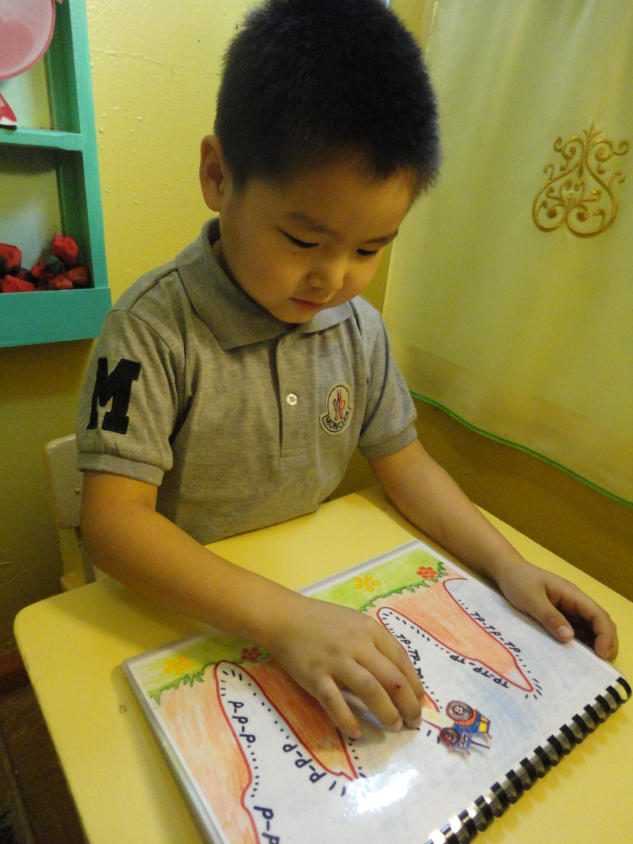
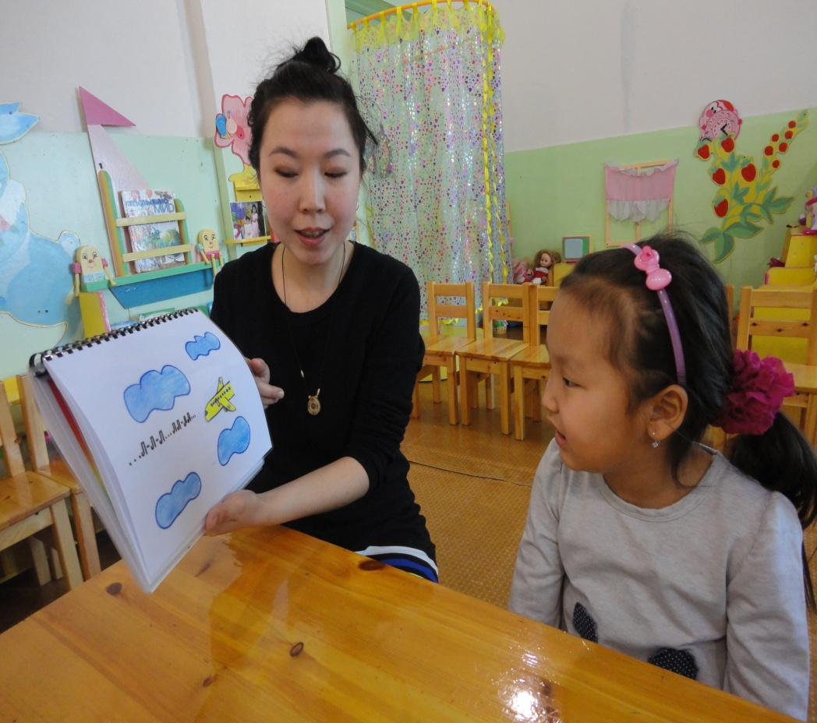

Slide 11
